Slide 1
視窗程式設計的初體驗–Hello MFC!
製作

Slide 2
建立視窗程式的基本觀念
需載入的標頭檔–afxwin.h
撰寫視窗程式時，必須載入afxwin.h標頭檔。
該標頭檔內定義了所有MFC類別。
應用程式物件與視窗框架物件
應用程式物件和視窗框架物件：是視窗程式裡必須建立的兩種物件 。
前者代表整個應用程式，後者則代表應用程式的介面。

Slide 3
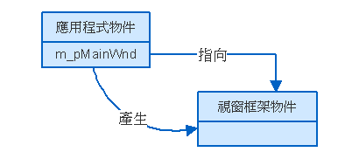
建立視窗程式的基本觀念
建立應用程式物件過程中，該物件將負責建立視窗框架物件，並將繼承m_pMainWnd屬性（型態為CWnd *）指向所使用的視窗框架物件，最後顯示視窗，兩者的關係如下圖：

Slide 4
建立視窗程式的基本觀念
借用CWinApp與CFrameWnd類別：
借用MFC類別的方式，大致來說有兩種：
一是直接借用MFC提供的類別建立物件
二是以繼承方式借用MFC類別，再根據自己
的需求修改類別

Slide 5
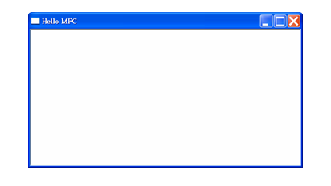
您的第一個視窗程式–Hello MFC
建立您的Hello MFC
下圖為Hello MFC程式範例的執行結果。

Slide 6
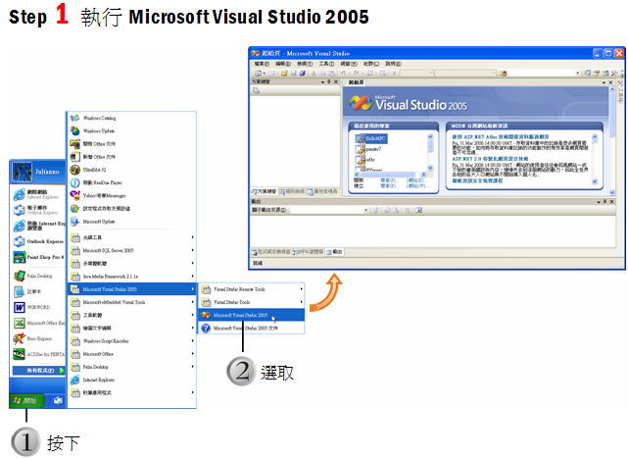
您的第一個視窗程式–Hello MFC
建立您的Hello MFC
利用Visual Studio建立第一個視窗程式專案的步驟如下：

Slide 7
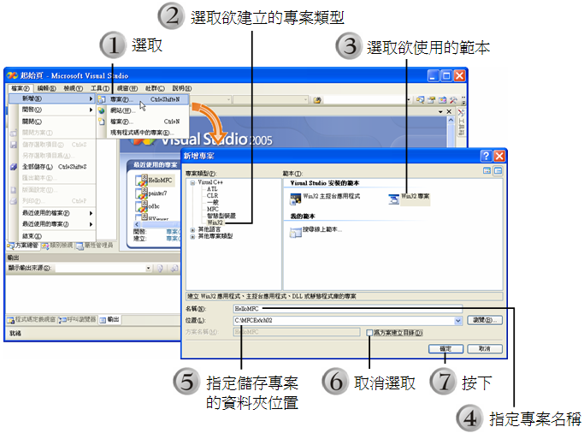
您的第一個視窗程式–Hello MFC
建立您的Hello MFC

Slide 8
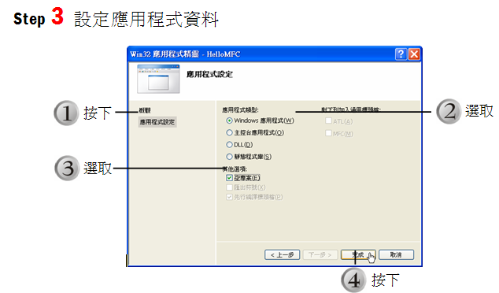
您的第一個視窗程式–Hello MFC
建立您的Hello MFC

Slide 9

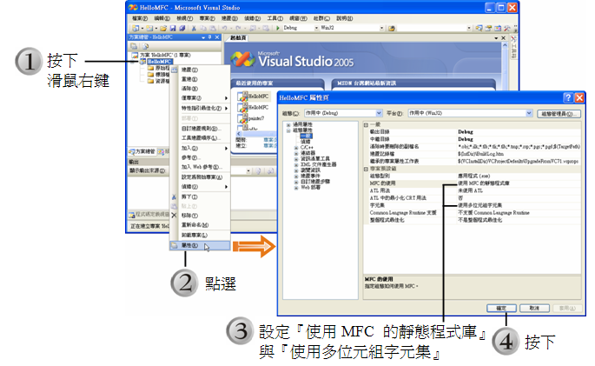
您的第一個視窗程式–Hello MFC
建立您的Hello MFC

Slide 10
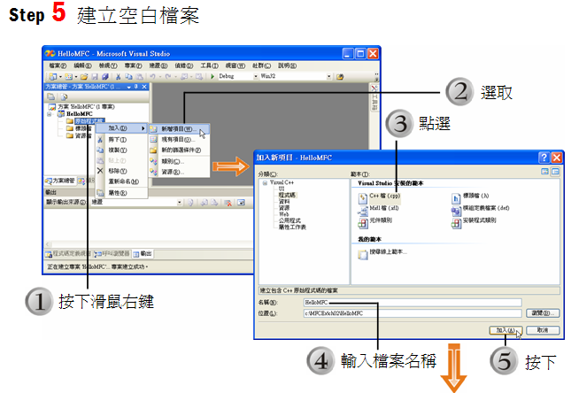
您的第一個視窗程式–Hello MFC
建立您的Hello MFC

Slide 11
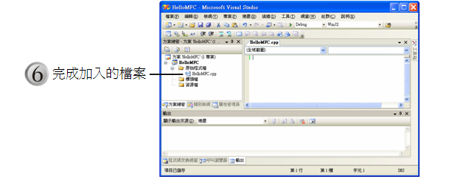
您的第一個視窗程式–Hello MFC
建立您的Hello MFC

Slide 12

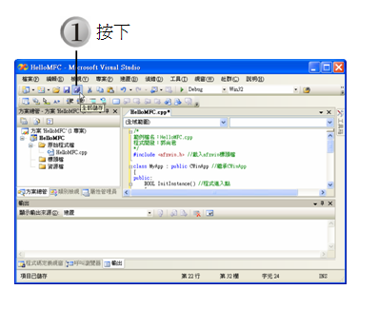
您的第一個視窗程式–Hello MFC
建立您的Hello MFC

Slide 13

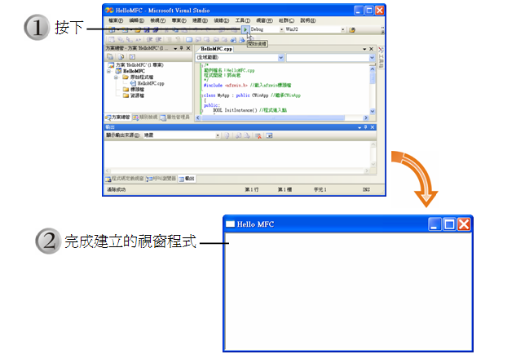
您的第一個視窗程式–Hello MFC
建立您的Hello MFC

Slide 14
您的第一個視窗程式–Hello MFC
CWinApp類別與程式進入點
自訂應用程式類別
欲自訂應用程式類別所需要完成以下工作：
1. 繼承CWinApp類別
2. 重載CWinApp::InitInstance()函數，此函
數為視窗程式的進入點，回傳值的型態為
BOOL。

Slide 15
您的第一個視窗程式–Hello MFC
CWinApp類別與程式進入點
CWinApp::m_pMainWnd屬性
自訂應用程式類別除了必須重新定義繼承於CWinApp類別的InitInstance()函數外，還繼承CWinApp類別的m_pMainWnd屬性，此屬性將指向應用程式物件使用的視窗框架物件。

Slide 16
您的第一個視窗程式–Hello MFC
CWinApp類別與程式進入點
程式的進入點 – CWinApp::InitInstance()函數
當建立繼承於CWinApp類別的應用程式類別時，必須重新定義CWinApp::InitInstance()函數，使之成為視窗程式的進入點。

Slide 17
您的第一個視窗程式–Hello MFC
CWinApp類別與程式進入點
建立應用程式物件
建立自訂應用程式類別後，必須利用該類別建立一個應用程式物件。
當程式建立應用程式物件時，將呼叫InitInstance()函數執行程式。

Slide 18
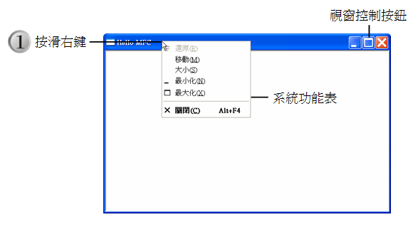
您的第一個視窗程式–Hello MFC
視窗框架物件
下圖的視窗般，具有系統功能表以及右上角的三個視窗控制按鈕。

Slide 19
您的第一個視窗程式–Hello MFC
視窗框架物件
產生、建立、顯示視窗框架物件
產生一個視窗框架物件是指在程式裡建立了一個視窗框架物件。
建立一個視窗框架物件，是指利用CFrameWnd::Create()函數，向作業系統註冊這個視窗框架。
經過產生與建立視窗框架的過程後，才能利用CFrameWnd::ShowWindow()函數，將視窗顯示在螢幕上。

Slide 20
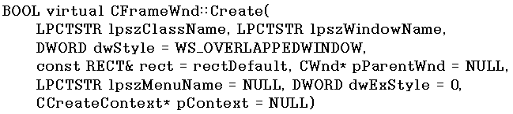
您的第一個視窗程式–Hello MFC
視窗框架物件
以下為Hello MFC程式範例所使用函數的說明。

Slide 21
您的第一個視窗程式–Hello MFC
視窗框架物件
函數說明
建立視窗框架物件。
參數說明
LPCTSTR lpszClassName
lpszClassName指向一個用於儲存視窗類別名稱的資料結構。
LPCTSTR lpszWindowName
視窗標題欄內的文字。

Slide 22
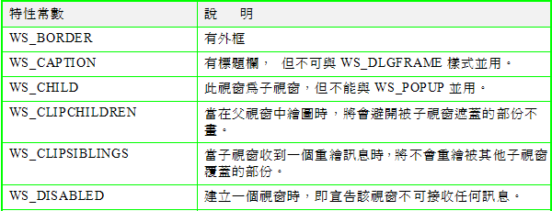
您的第一個視窗程式–Hello MFC
視窗框架物件
DWORD dwStyle = WS_OVERLAPPEDWINDOW
以特性常數指定視窗形式，預設為WS_OVERLAPPEDWINDOW。

Slide 23
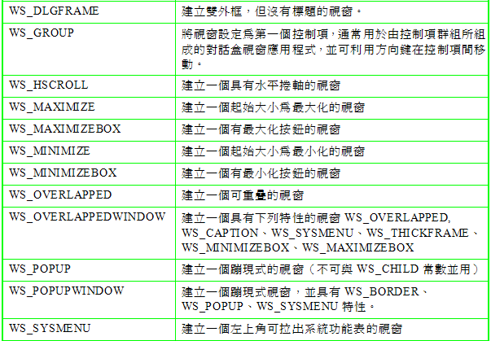
您的第一個視窗程式–Hello MFC
視窗框架物件

Slide 24
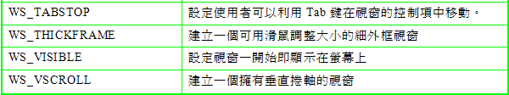
您的第一個視窗程式–Hello MFC
視窗框架物件
const RECT& rect = rectDefault
設定視窗的大小及位置，其中位置座標以左上角為視窗原點。
CWnd* pParentWnd = NULL
指向父視窗的指標，若視窗已為最上層的視窗則設定為NULL。

Slide 25
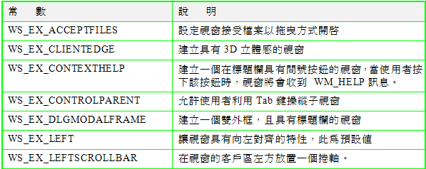
您的第一個視窗程式–Hello MFC
視窗框架物件
LPCTSTR lpszMenuName = NULL
指向一個定義在資源檔（RC檔）的功能表名稱。
DWORD dwExStyle = 0
指定延伸視窗形式，下表將說明可使用的常數。

Slide 26
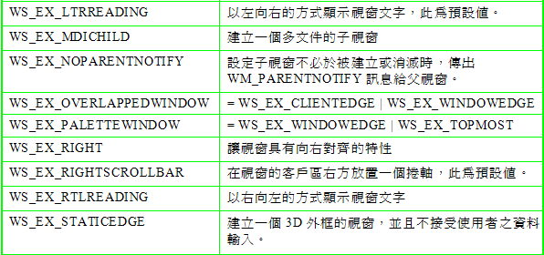
您的第一個視窗程式–Hello MFC
視窗框架物件

Slide 27
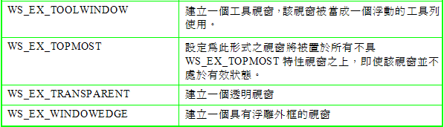
您的第一個視窗程式–Hello MFC
視窗框架物件
CCreateContext* pContext = NULL
如視窗具備Document/View架構時，才須指定，若非則採預設值即可。

Slide 28
您的第一個視窗程式–Hello MFC
視窗框架物件
BOOL CWnd::ShowWindow( int nCmdShow )
函數說明
顯示視窗框架物件。
參數說明
int nCmdShow
控制顯示視窗方式的常數。
(請參考下一張投影片)

Slide 29
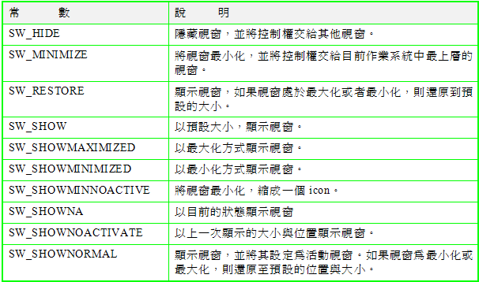
您的第一個視窗程式–Hello MFC
視窗框架物件

